Slide 1

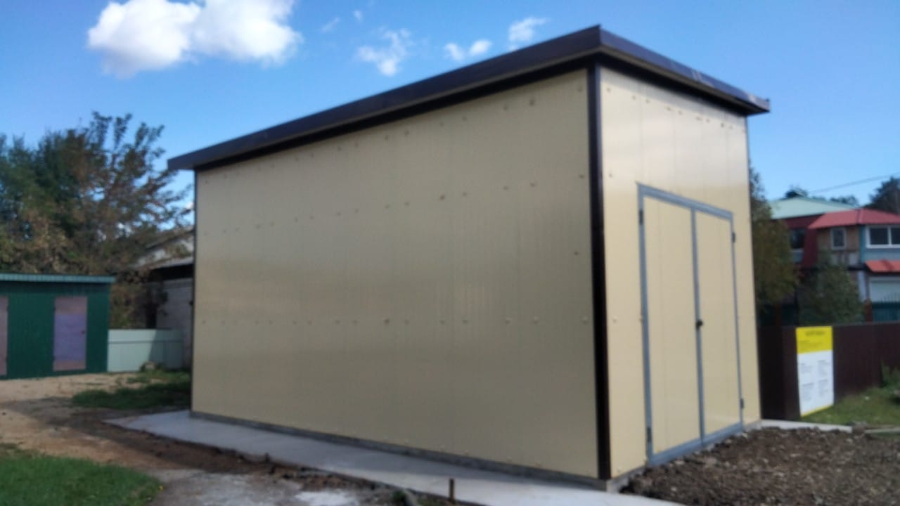
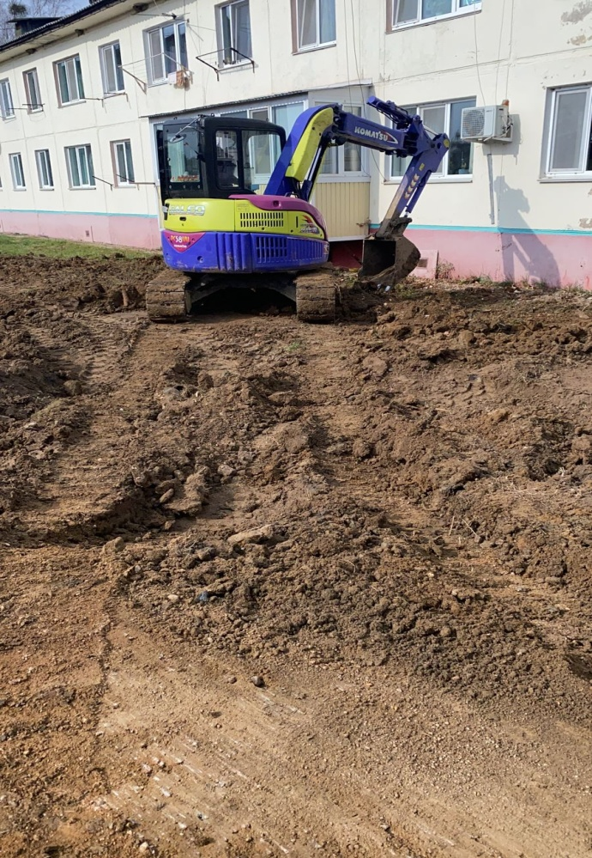
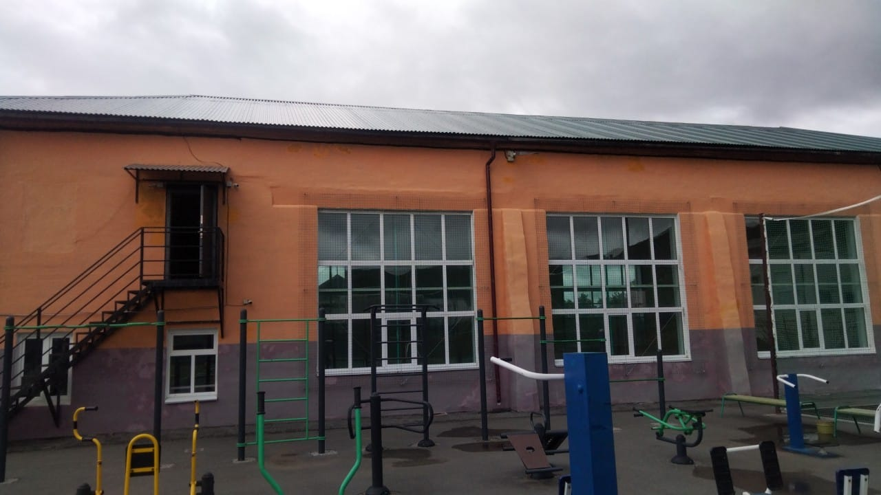
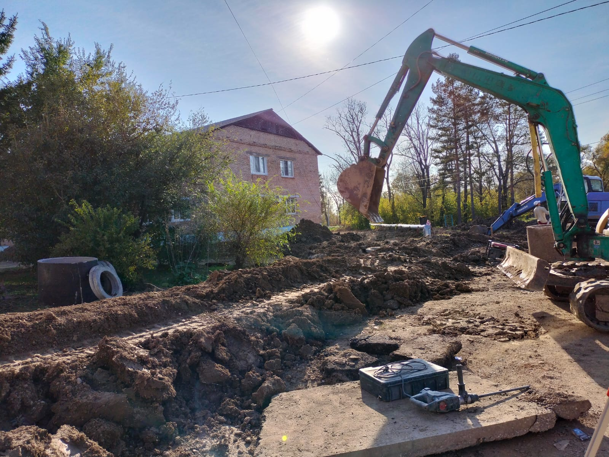
Социально – значимые проекты, реализованные в 2023 году
Ангар для хранения спортивного оборудования и инвентаря, с. Анучино, ул. Лазо, 4
Сети водоотведения с. Тихоречное
Капитальный ремонт систем водоотведения с.Тихоречное.
Контракт от 27.03.2023г с ООО «Круг».
Стоимость контракта – 23106451,20 руб., в том числе:
22875386,69 руб. (краевой бюджет);
231064,51 руб. (местный бюджет).
Контракт заключен с ООО «ЮДЖИН ГРУПП» 26.06.2023г
Стоимость контракта – 1910720 руб. (местный бюджет).
Сети водоотведения с. Чернышевка
Капитальный ремонт кровли здания ДЮСШ с.Анучино
Капитальный ремонт систем водоотведения с.Чернышевка ул.Лермонтова.
Контракт от 15.06.2023г
с ООО «Примводоканалналадка»».
Стоимость контракта – 7445628 руб., в том числе:
6277399,87 руб. (краевой бюджет);
1168228,13 руб. (местный бюджет).
Капитальный ремонт крыши здания МБУ дополнительного образования ДЮСШ с.Анучино ул.Юзефовича 2а
Контракт от 217.07.2023г с ООО Приморская ремонтная строительная компания».
Стоимость контракта – 1432304,90 руб. (местный бюджет).

Slide 2
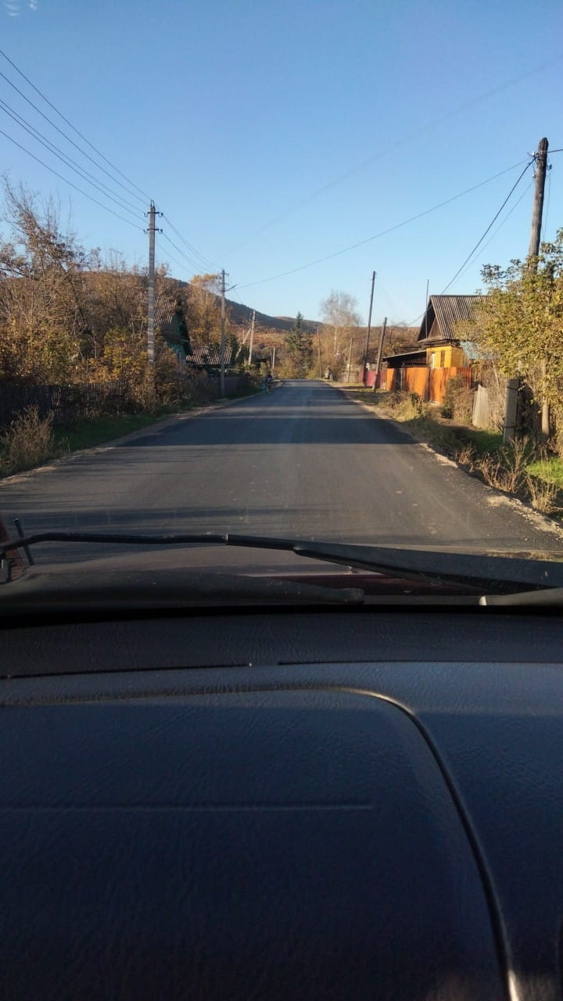
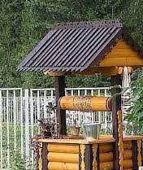
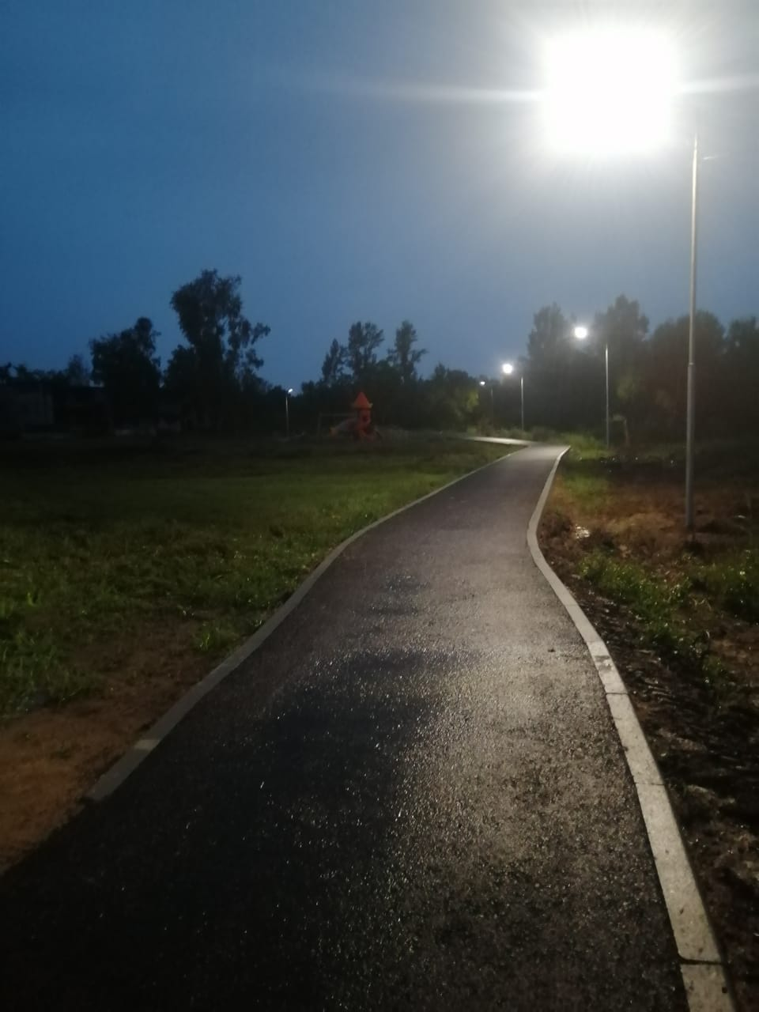
Социально – значимые проекты, реализованные в 2023 году
Ремонт автомобильных дорог местного значения.
Ремонт и очистка общественных колодцев.
Контракт от 05.05.2023г заключен с ИП Власкин Н.С.
Стоимость контракта – 4691334,8руб.(местный бюджет )
Отремонтированы дороги:
Анучино, ул.Чапаева, ул.Центральная – 974,4 пм.
Контракт от 10.10.2023г заключен с ИП Демин Н.Ю.
Стоимость контракта – 4389817,91 руб. (местный бюджет)
с.Таежка, ул.Садовая, 2я Садовая, Сахарова, Ветеранов; с.Чернышевка ул.Полевая – 2818 пм.
Контракт от 03.07.2023г заключен с ИП Микаелян Р.А.
Стоимость контракта – 3681757 руб. (местный бюджет)
с.Ильмаковка, ул.Центральная, Подгорная; с.Смольное ул.Торговая – 1724 пм.
Контракт от 11.08.2023г заключен с ИП Казарян А.Р.
Стоимость контракта – 14709092,50руб., в том числе:
5000000руб (краевой бюджет)
9709092,50руб.(местный бюджет).
Отремонтированы дороги:
-с.Анучино ул.Чкалова и Гоголя.
Контракт от 23.05.2023г заключен с ООО «Приморская ремонтная строительная компания»
Стоимость контракта 853230,24 руб. (местный бюджет).
Отремонтированы колодцы всего 9 колодцев:
с.Новотроицкое (1);
с..Анучино (2);
с.Ауровка (1);
с.Орловка (1);
с.Пухово (2);
с.Чернышевка (1);
С.С. Шекляево (1).
Устройство уличного освещения.
Контракты от 16.05.2023г, от 09.10.2023г, от 17.10. 2023г заключены с ИП Шеенков Н.Л.
Стоимость контрактов – 12460914,74 руб, в том числе:
1049851,02 руб. (краевой бюджет);
5273063,72 руб. (местный бюджет )
Работы по устройству уличного освещения проведены:
с.Гродеково, ул.Центральная;
С.Чернышевка ул.Пролетарская;
с.Анучино, ул.Петровского, 50 лет ВЛКСМ;
с.Новогордеевка, улПартизан;
с.Гражданка, ул.Луцкого,Мира и Кирова;
С.Пухово, ул.Школьная

Slide 3
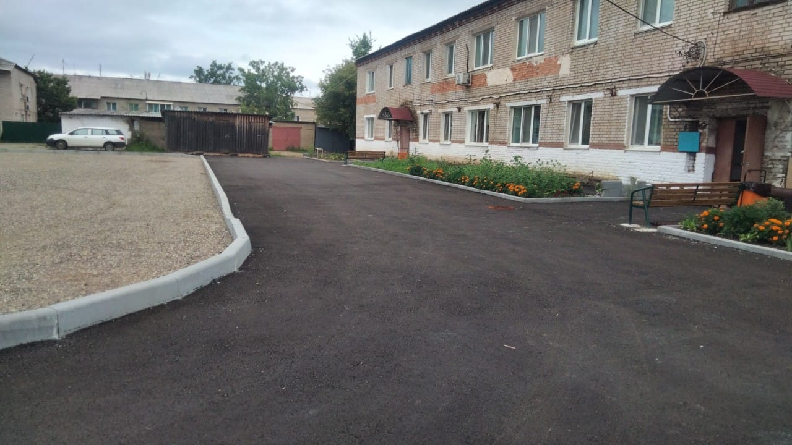
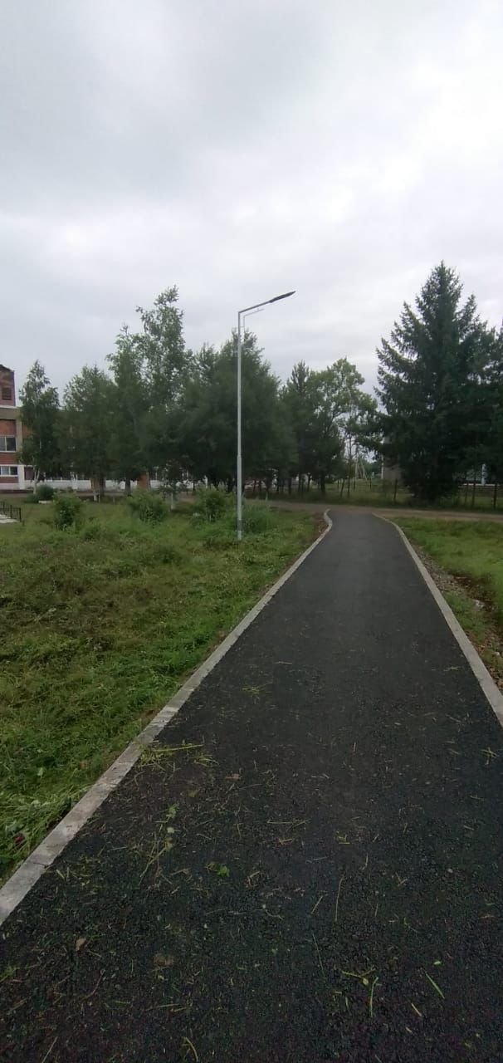
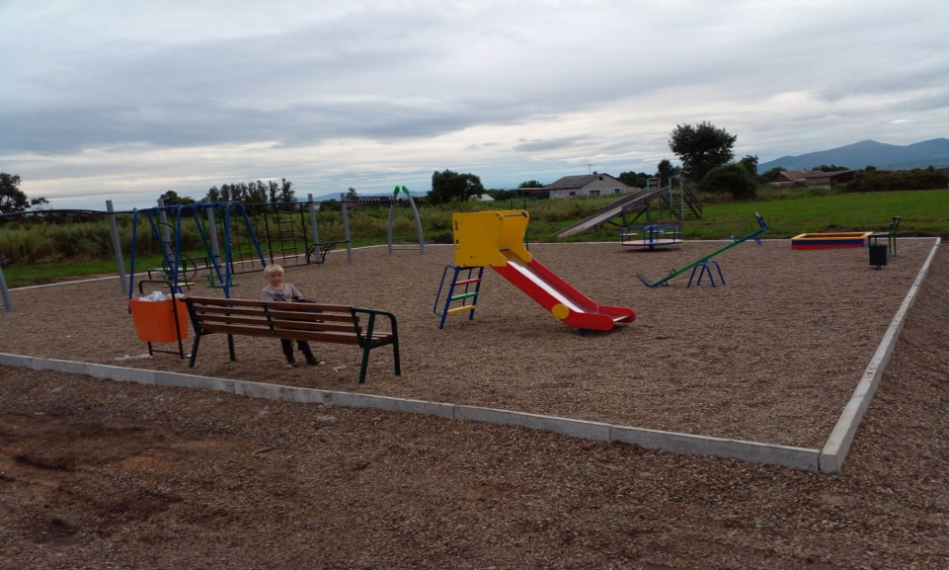
Благоустройство
общественных и придомовых территорий
Благоустройство дворовых территорий многоквартирных домов. – с.Анучино ул.Банивура 10 – 10а.
Контракт от 07.02.2023г заключен с ИП Казарян А.Р.
Стоимость контракта 1790199руб., в том числе:
-1772297,01руб.(краевой бюджет);
17901,99руб.(местный бюджет).
Выполнены следующие виды работ – устройство асфальтового покрытия,установка бортовых камней,установка малых архитектурных форм (уличная скамья-6шт. И урна металлическая – 4шт.),устройство насыпных клумб.
Благоустройство общественной территории, устройство пешеходной дорожки, устройство очвещения с.Гражданка, ул.Юбилейная
Благоустройство общественной территории, установка детской площадки с.Корниловка ул.Полтавская 24
Контракт от 13.02.2023г заключен с ИП Казарян А.Р.
Стоимость контракта 1090738,50руб., в том числе:
-1079831,12руб.(краевой бюджет);
10907,38руб.(местный бюджет).
Выполнены следующие виды работ – благоустройство территории,устройство асфальтового покрытия и электроосвещения.
Контракт от 10.04.2023г заключен с ООО «НЬЮ СИТИ ДВ»
Стоимость контракта 1187792,08руб., в том числе:
-616274,13руб.(краевой бюджет);
571517,95руб.(местный бюджет).
Выполнены следующие виды работ – планировка территории,устройство покрытия, установка тротуарных бордюр, установка оборудования (спортивный комплекс «скалолаз», уличная скамья, урна

Slide 4
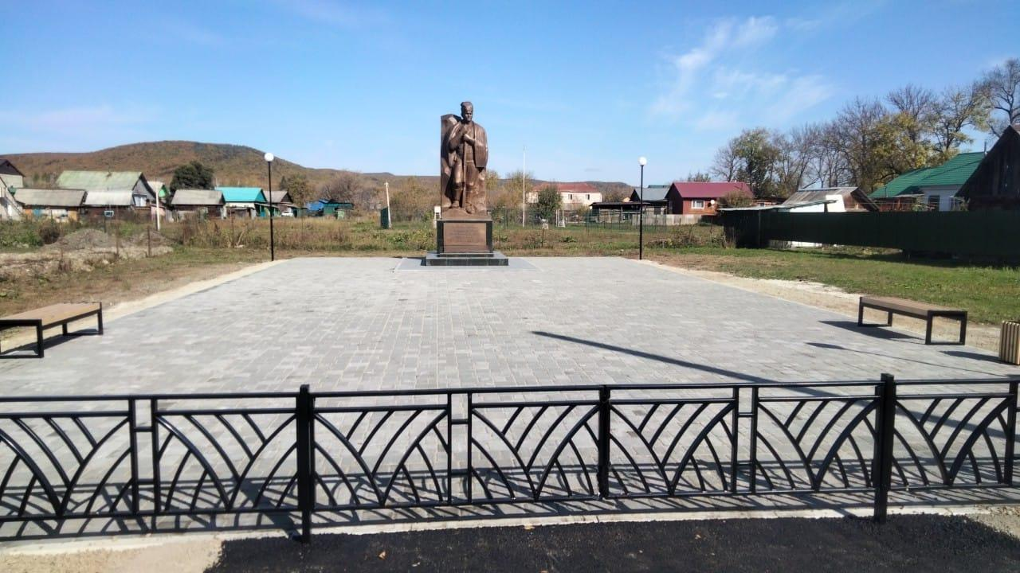
«Памятник партизанам, погибшим в 1922г. в боях с японо-американскими империалистами», с. Анучино - сохранение объекта культурного наследия регионального значения (памятников истории и культуры) народов Российской Федерации и благоустройство территории
Объект расположен с.Анучино приимерно50м на запад от жилого здания по адресу: ул.Лазо 12
Контракты от 03.03.2023г заключен с ООО «Турмалин – Проект» и от 25.08.2023г с ООО «Юджин групп»
Общая стоимость контрактов составляет 18409465,48руб., в том числе:
-15807240,03руб.(краевой бюджет);
2602225,45руб.(местный бюджет).
Выполнены следующие виды работ – расширение площадки перед памятником, мощение площадки брусчаткой, установка парковых скамеек с урнами, устройство освещения, установка леерного ограждения, демонтаж пмятника,восстановление и облицовка бетонной поверхности постамента,устройство и облицовка бетонного основания для мемориальной таблички, установка новой скульптуры,установка мемориальных табличек,укладка бордюра и гранитной площадки вокруг памятника.

